Slide 1



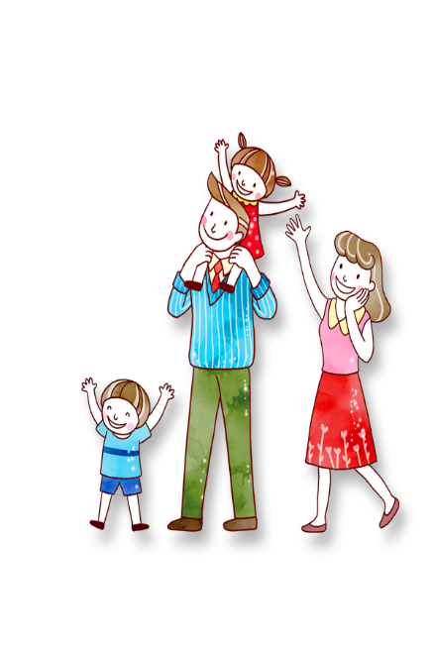


TRƯỜNG TIỂU HỌC CÁT LINH
CHÀO MỪNG CÁC THẦY, CÔ GIÁO VÀ CÁC EM
ĐẾN VỚI TIẾT HỌC
TOÁN
GV: Trần Thị Chiên

Slide 2





Notes:
Hương Thảo – Zalo 0972.115.126 – Các nick khác đều là giả mạo, ăn cắp chất xám

Slide 3

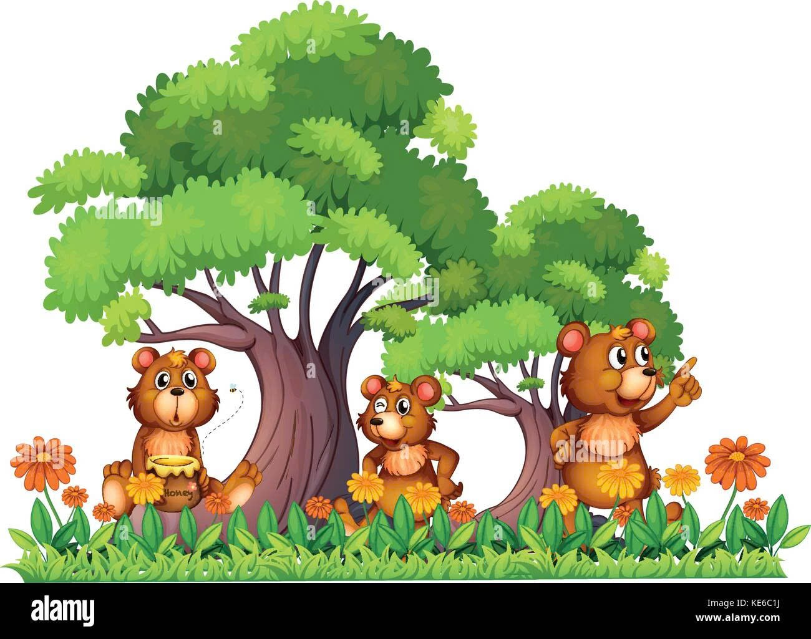

Slide 5
1
Số?
Số hạng | 7 | 9 | 4 | 8 | 6 | 9
Số hạng | 5 | 3 | 8 | 4 | 7 | 8
Tổng | 12 | ? | ? | ? | 13 | ?

Slide 6
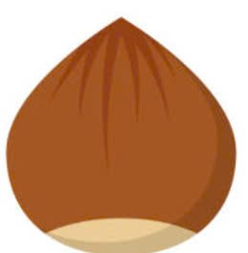
1
Số?
Số hạng | 7 | 9 | 4 | 8 | 6 | 9
Số hạng | 5 | 3 | 8 | 4 | 7 | 8
Tổng | 12 |  |  |  | 13

Slide 7
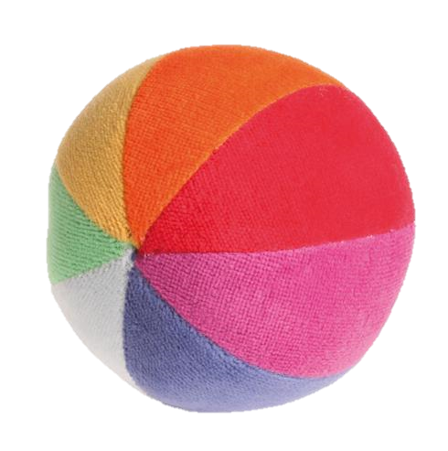
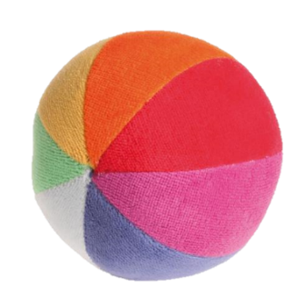
Chia sẻ
Nhóm 4
Notes:
Hương Thảo – Zalo 0972.115.126 – Các nick khác đều là giả mạo, ăn cắp chất xám

Slide 8
1
Số?
Số hạng | 7 | 9 | 4 | 8 | 6 | 9
Số hạng | 5 | 3 | 8 | 4 | 7 | 8
Tổng | 12 |  |  |  | 13
12
12
12
17

Slide 9
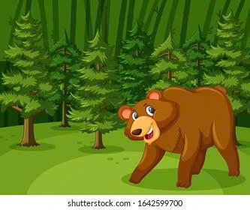

Slide 10
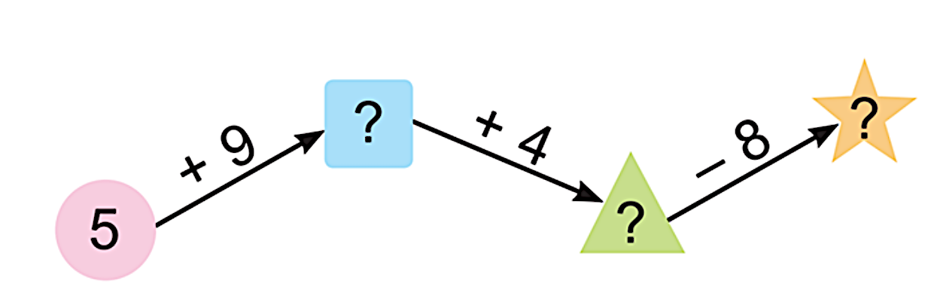
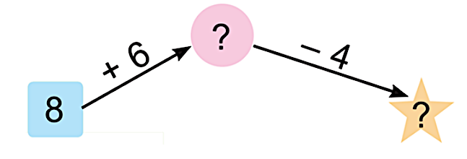
2
Số?
?
?
?
?
Notes:
GV thực hiện tương tự để tìm số được điền vào ngôi sao.

Slide 11








Trò chơi:
Tiếp sức

Slide 12
2
Số?
14
14
10
10
18

Slide 13
9 + 8 – 6 =

Slide 14






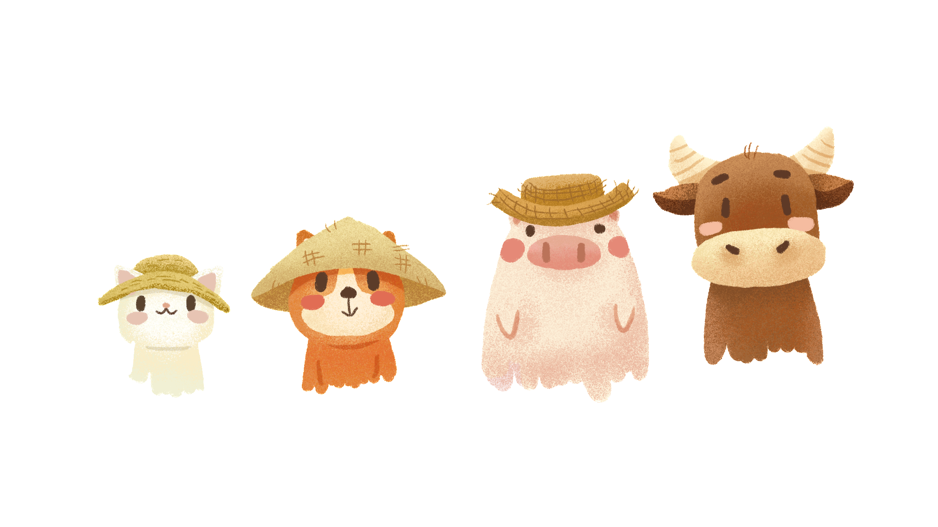
CỦNG CỐ
Trò chơi
Tìm tổ ong cho gấu
Notes:
GV có thể yêu cầu HS viết từ chỉ HĐ và đặc điểm vào bảng con; hoặc mời HS tìm 1 từ … rồi đặt câu với từ vừa tìm đc

Slide 15

Luật chơi
Nhiệm vụ của các con thực hiện đúng các phép tính trên thẻ để tìm về tổ ong phù hợp với mình.

Slide 16
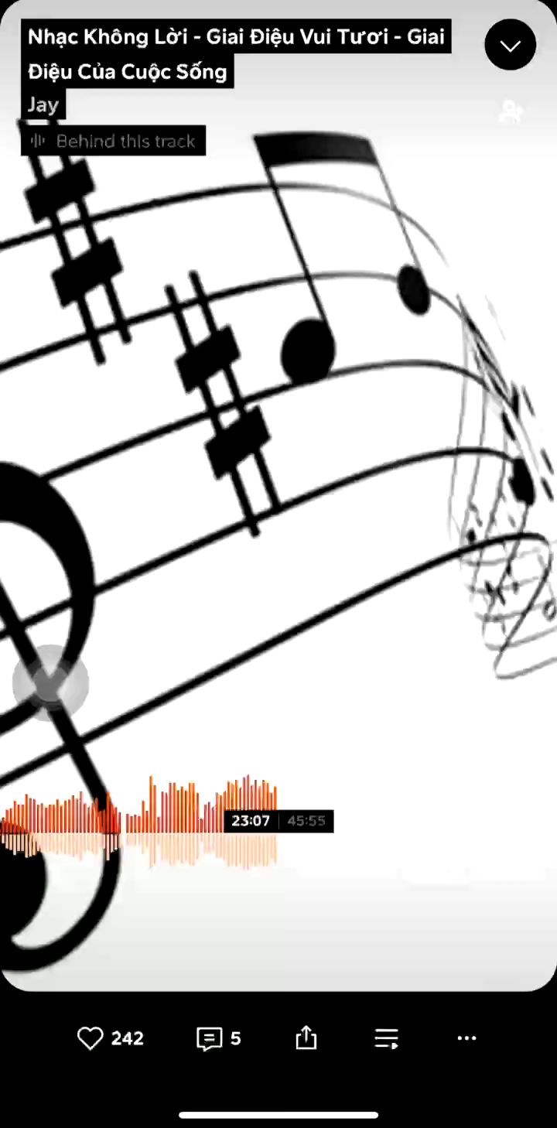
CỦNG CỐ
Trò chơi
Tìm tổ ong cho gấu
Notes:
GV có thể yêu cầu HS viết từ chỉ HĐ và đặc điểm vào bảng con; hoặc mời HS tìm 1 từ … rồi đặt câu với từ vừa tìm đc

Slide 17
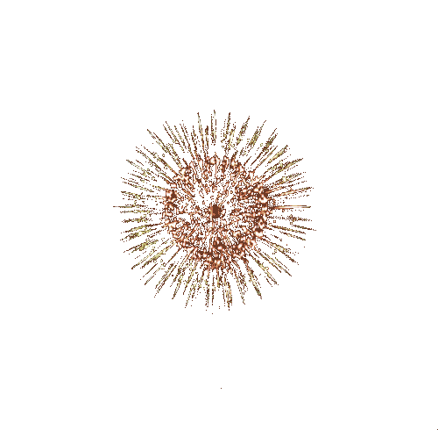


CHÚC MỪNG

Slide 18


Slide 19


4
> ; < ; = ?
a) 6 + 6 11
7 + 5 12
b) 6 + 6 3 + 9
9 + 2 7 + 7
>
?
=
?
12
12
12
?
<
=
?
12
11
14
Bài yêu cầu làm gì?
Làm việc nhóm 2

Slide 20

5
Trong ca-bin thứ nhất có 7 người, trong ca-bin thứ hai có 8 người. Hỏi trong hai ca-bin có tất cả bao nhiêu người?
Bài toán yêu cầu điều gì?
Bài toán cho ta biết điều gì?
Bài giải
Số người trong hai ca-bin là:
7 + 8 = 15 (người)
Đáp số: 15 người

Slide 21

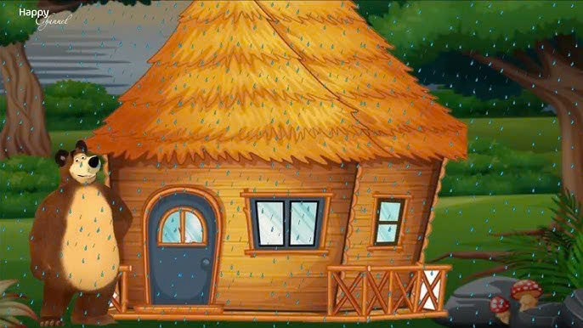

Slide 22
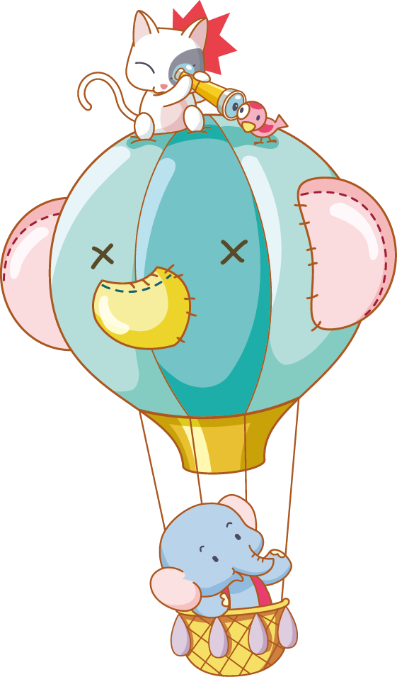

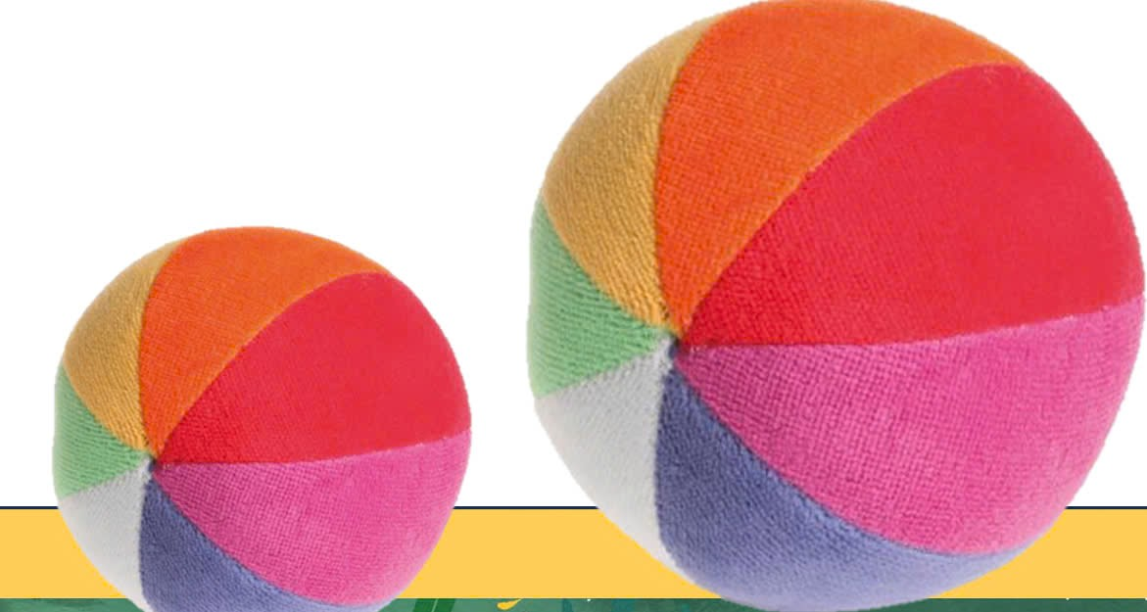

Trò chơi
Chuyền bóng
Trò chơi
Chuyền bóng

Slide 23


Slide 24
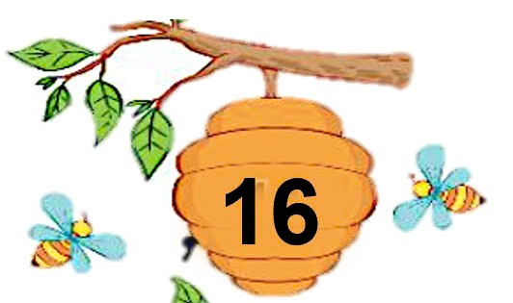
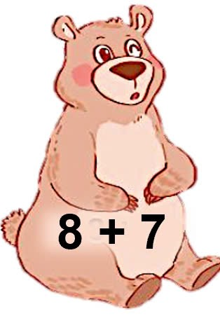
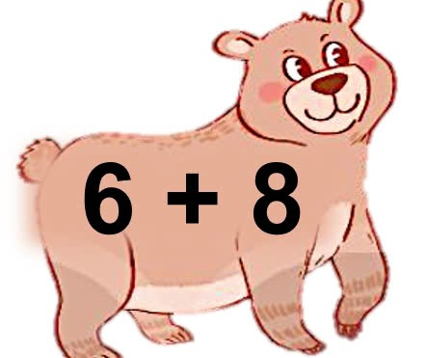
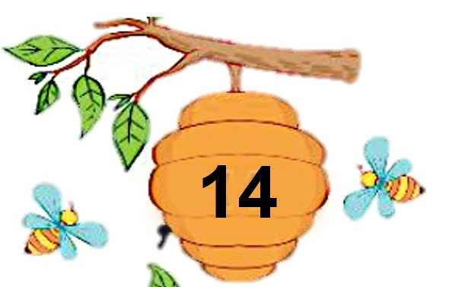
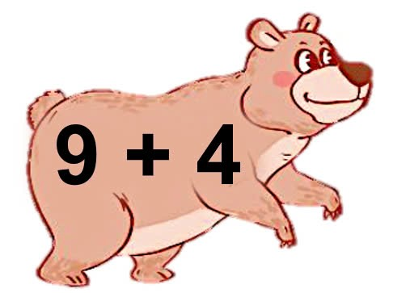
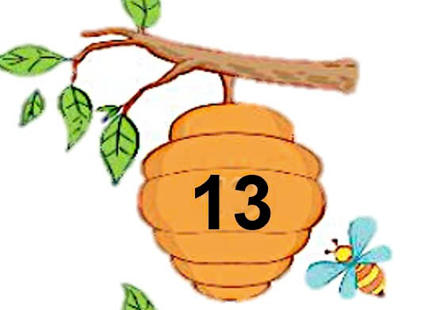
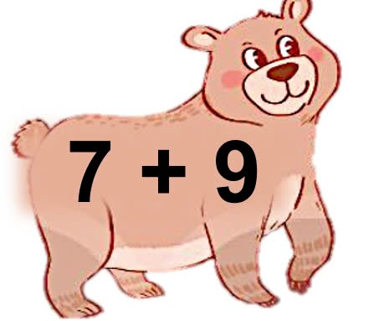
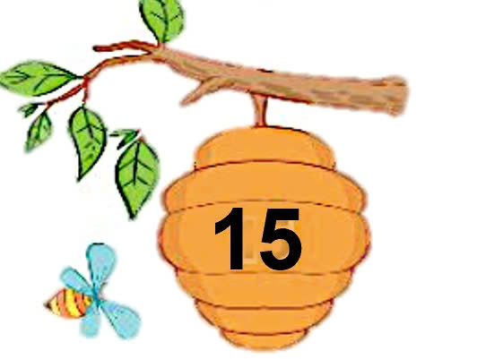

Slide 25
Chào tạm biệt và hẹn gặp lại các em.

Slide 26
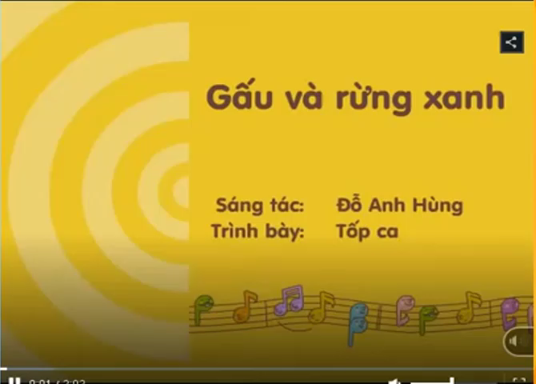

Slide 27







Slide 28
CHÀO MỪNG CÁC CÔ GIÁO
ĐẾN DỰ TIẾT TOÁN LỚP 2D

Slide 29
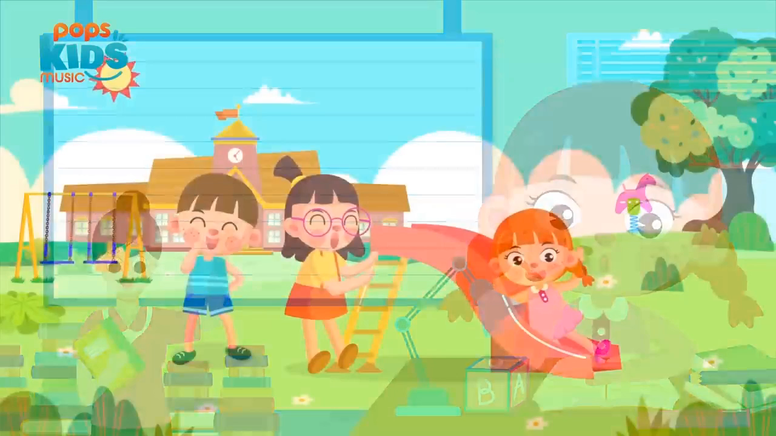

Slide 30
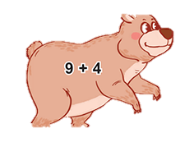
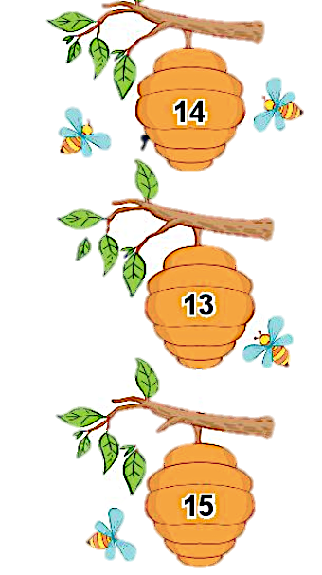
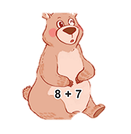
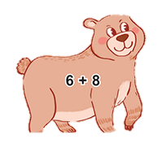


Slide 31

Kết luận: Biết hai số hạng, muốn tìm tổng ta cộng hai số hạng với nhau (lấy 2 số hạng cộng với nhau).

Slide 32

Dạng bài tập này, các em cần nhẩm kết quả từng phép tính theo thứ tự từ trái sang phải rồi điền kết quả theo yêu cầu

